Slide 1
基于Ios的物流监控系统移动平台的设计与实现
本课题要求开发一款运行在ios系统上的物流监控系统移动端，与服务器端配合使用。主要工作流程：揽收货物、运输途中、签收货物。要考虑各种异常情况，保证系统健壮性。特别需要考虑移动端可能异常关机，所以任务信息需要保存到移动端本地数据库中，保证异常关机后，重新开机时任务状态的恢复。
揽收货物时，从服务器获取待执行的任务信息，扫描货物对应的二维码与任务中的信息比对校验，完成后发送验证信息到服务器等待验证结果。验证成功后装车出发，验证不通过，根据服务器返回验证消息中的正确任务信息更新任务，重新扫描；
揽收完成后出发，运输途中每隔一段时间（15s）使用GPS定位一次，并且发送定位信息到服务器。同时接受服务器可能返回的定位信息错误信息，并给出相应提示，快递运送过程中快递员不可能随时关注屏幕，所以这里需要语音和震动提示。

Slide 2
已经完成基本功能
软件启动时会自动接受新任务
可以QR扫码货物信息
可以实时显示GPS信息
每隔15s向服务器发送GPS信息
GPS信息与计算的路线不符时会发出有声音有震动的警报
使用Core Data保存软件当前状态，以便软件关闭重开时恢复数据

Slide 3
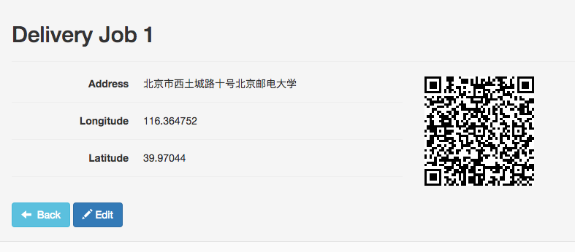
已经完成基本功能
软件启动时会自动接受新任务
可以QR扫码货物信息
可以实时显示GPS信息
每隔15s向服务器发送GPS信息
GPS信息与计算的路线不符时会发出有声音有震动的警报
使用Core Data保存软件当前状态，以便软件关闭重开时恢复数据

Slide 4
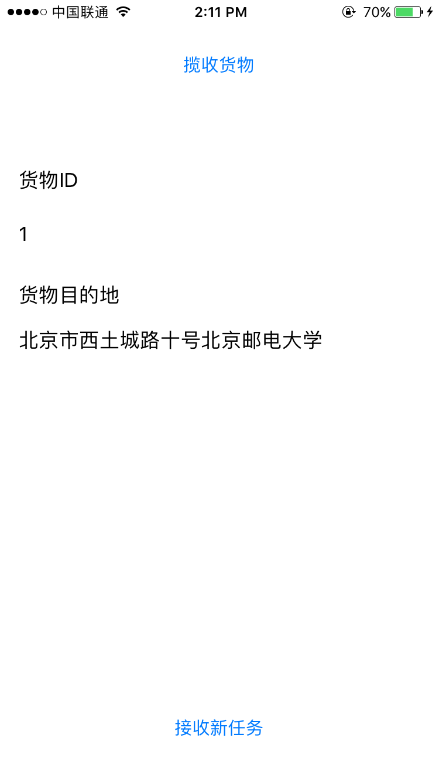
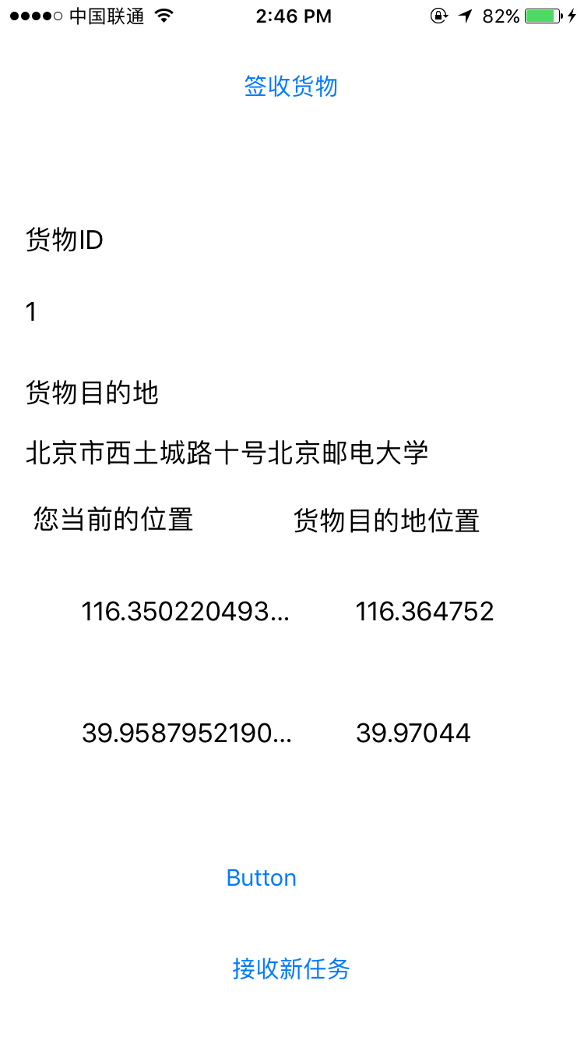
已经完成基本功能
软件启动时会自动接受新任务
可以QR扫码货物信息
可以实时显示GPS信息
每隔15s向服务器发送GPS信息
GPS信息与计算的路线不符时会发出有声音有震动的警报
使用Core Data保存软件当前状态，以便软件关闭重开时恢复数据

Slide 5
一些未完成的功能及小瑕疵
软件在后台时无法发出警报(需要付费Apple Developer ID才能开通Push notification)
软件的路线检测是检测的是 起点到终点的长方形区域(更高级的检测方式需要引入地图API，增大开发难度)
没写测试用例
有些地方的错误处理还未写
UI白底黑字蓝色按钮，不太好看

